Slide 1
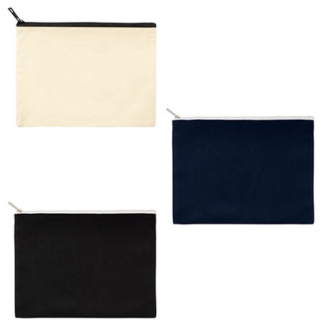
【提案書】
キャンバスフラットポーチ(L)
特徴
ステーショナリーやコスメ入れ、バッグインバッグ用などに大変重宝する、シンプルなキャンバス素材のLサイズトートです。名入れプリントが映えますのでノベルティグッズとしても大人気！
納期
納期スペース
仕様
素 材：コットン 他
サイズ：約270×200mm
備 考：ミッドナイトブルー・ナチュラル・ナイトブラック
お見積
お見積りスペース

Slide 2
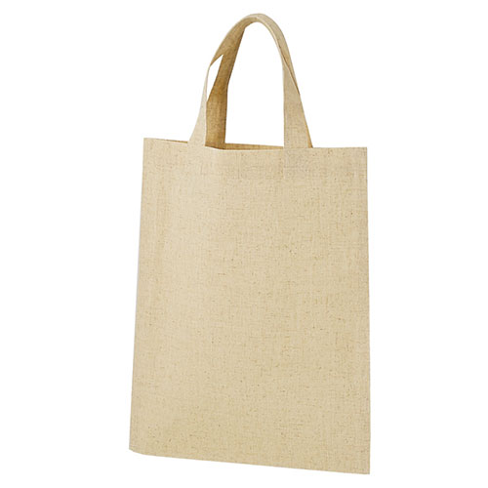
【提案書】
5オンス・コットンリネンA4トート
特徴
手頃なA4サイズの縦型トート。ナチュラルな風合いのコットンと涼しげなリネンの、5オンス混紡素材が特徴です。すっきりとシンプルなアイテムのためどんなオリジナル名入れにもマッチします。
納期
納期スペース
仕様
素 材：綿・リネン混
サイズ：約330×260mm
包 装：10枚単位でポリ袋入
備 考：名入れ可能※生地の特性上、色や風合いが異なる場合があります。
お見積
お見積りスペース

Slide 3
【提案書】
デイリーユースミニノート
特徴
ノベルティ用として人気が高く、どんな用途にも利用できる5mm方眼のミニノートです。カラーバリエーションはホワイト、ブラック、ネイビー、ブルー、レッドの5色からお選びいただけます。
納期
納期スペース
仕様
素 材 ： 紙(約60枚)､ポリエステル 他
サイズ ： 105×138×10mm
包 装 ： OPP袋
お見積
お見積りスペース

Slide 4
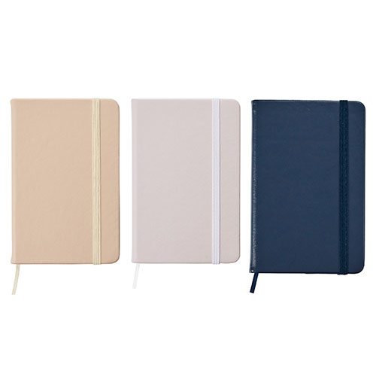
【提案書】
リサイクルレザーノートブック
特徴
レザー調で高級感のある容姿ながら、カバーには再生PU、紙には再生紙を使った、地球に優しいエコでSDGsにも貢献できるノートです。使いたい時にサッと取り出せる手頃のサイズ感も魅力。
納期
納期スペース
仕様
カラー展開：全3色
素材：再生PU、再生紙他
サイズ：縦144×横93×高13(ｍｍ)
包装：OPP袋入
備考：200個以上元払いサービス
お見積
お見積りスペース

Slide 5
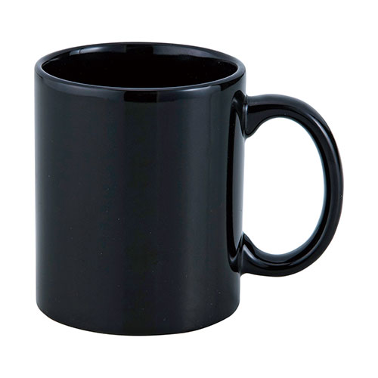
【提案書】
スタイリッシュマグカップ（ブラック）
特徴
名入れプリントするオリジナルデザインがよく映える、シンプルでベーシックなブラックの陶磁器製マグカップです。イベントやキャンペーンでのノベルティ用から物販用まで幅広くご活用可能です。
商品写真
納期
納期スペース
仕様
素 材 : 陶磁器
サ イ ズ : φ80×95mm箱サイズ102×115×86mm
包 装 : 化粧箱入り
容 量 : 350ml
備 考 : 名入れ可能
お見積
お見積りスペース

Slide 6
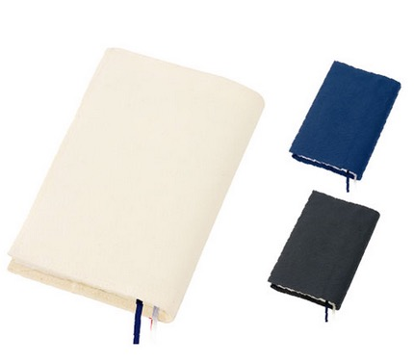
【提案書】
キャンバスブックカバー
特徴
ナチュラルで優しい風合いのキャンバス素材を使用したシンプルなブックカバーです。栞紐付きのため便利にご活用いただけます。
カラーバリエーションは全3色からお好みでお選びください。
納期
納期スペース
仕様
素 材：コットン 他
サイズ：展開時/約315×170mm
付属品：取説付
包 装：PP袋
備 考：ミッドナイトブルー・ナチュラル・ナイトブラック
お見積
お見積りスペース

Slide 7
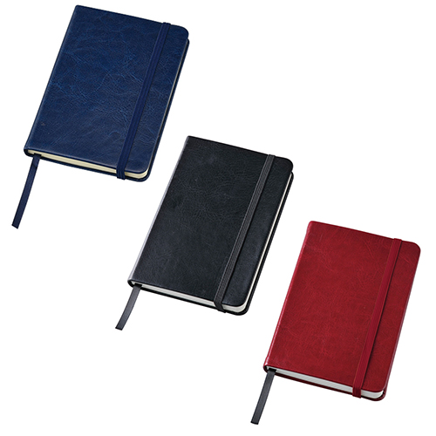
【提案書】
ハードカバーノート A6
特徴
本革のような重厚感のあるハードカバーが印象的で格好良いA6サイズのノートです。型押しでオリジナル名入れも可能です記念品などにも最適。カラー展開はレッド、ブラック、ネイビーの3色。
納期
納期スペース
仕様
素 材 ： PU・紙
サイズ ： 143×99×19mm
包 装 ： ポリ入
備 考 ： ノート96枚
お見積
お見積りスペース

Slide 8
【提案書】
マルチメモ(M)
特徴
用途に合わせて使い分けられる3サイズがセットになった、ブック型付箋です。カバーにはフルカラーでの名入れプリントが可能ですので、オリジナルノベルティ用としておすすめです。
納期
納期スペース
仕様
素 材：紙(A/各色約25枚･B/約25枚･C/約100枚) 他
サイズ：82×105×17mm
包 装：OPP袋
備 考：ワインレッド・ロイヤルネイビー・マットブラック・ソフトアイボリー
お見積
お見積りスペース

Slide 9
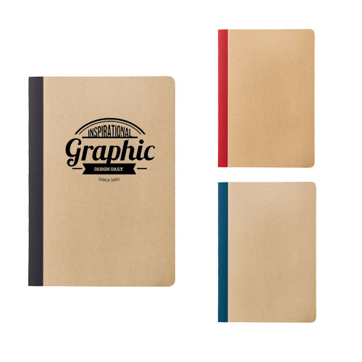
【提案書】
リサイクルA5ノート
特徴
地球環境に優しい再生紙を使用したA5サイズのリサイクルノートです。とてもシンプルなデザインで、どんなオリジナル名入れでもマッチしますので、ノベルティ用などにおすすめです。
納期
納期スペース
仕様
素 材：再生紙(約40枚)
サイズ：148×210×5mm（包装形態：OPP袋）
備 考：再生紙使用（R）マーク（本体裏面）
ブルー、レッド、ブラック
お見積
お見積りスペース

Slide 10
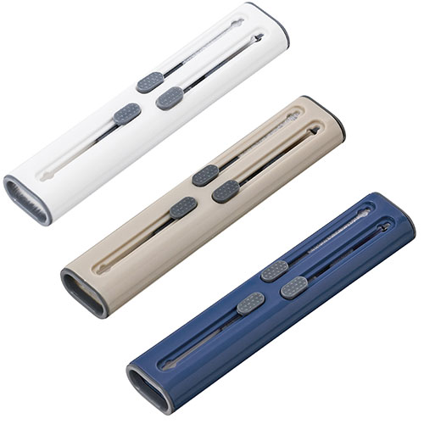
【提案書】
マルチガジェットクリーナー
特徴
クリーニングブラシ、ミニブラシ、金属スティック、スポンジと、4つのクリーナー機能がこれ1本に収まっており、スマホや周辺機器のお手入れに非常に役立つガジェットクリーナーです。
納期
納期スペース
仕様
カラー展開：全3色
素材：ABS他
サイズ：縦110×横23×高13(ｍｍ)
包装：化粧箱入
備考：300個以上元払いサービス
お見積
お見積りスペース

Slide 11
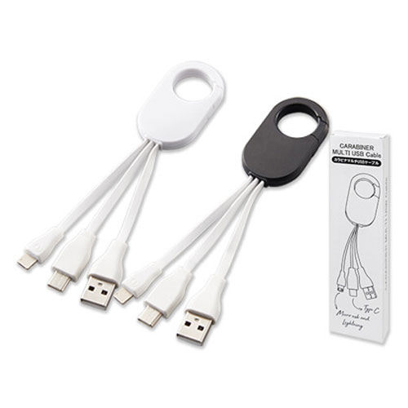
【提案書】
カラビナマルチUSBケーブル
特徴
3種類の端末に対応できる多機能なUSBケーブル。カラビナ式だからバッグなどに吊り下げて携帯しやすい仕様です。また、充電だけでなく写真などのデータ転送も可能です
納期
納期スペース
仕様
素 材 ： カラビナ：ABS、ケーブル：PVC
サイズ ： 本体部分：W30×D7×H53mm、ケーブル長さ：約86mm
重 量 ： 約24g
包 装 ： 化粧箱：W39×D17×H140mm
お見積
お見積りスペース

Slide 12
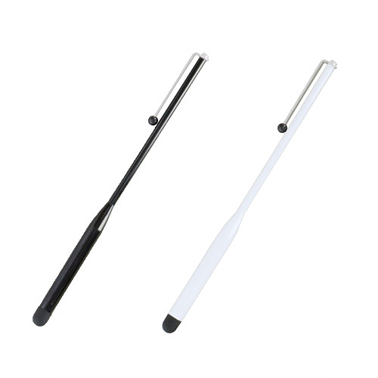
【提案書】
スリムタッチペン
特徴
業界最スリムクラスで持ち歩きにも非常に便利なタッチペンです。グッドデザイン賞受賞アイテムで、見た目にもおしゃれ。手帳のペンホルダーにボールペンと一緒に収納することも可能。
納期
納期スペース
仕様
カラー展開：ブラック,ホワイト
素材：真鍮、シリコーンゴム 他
サイズ：122(mm)
包装：OPP袋、台紙
備考：取説付(台紙面)、対応機器/スマートフォン、タブレットPCなど
お見積
お見積りスペース

Slide 13
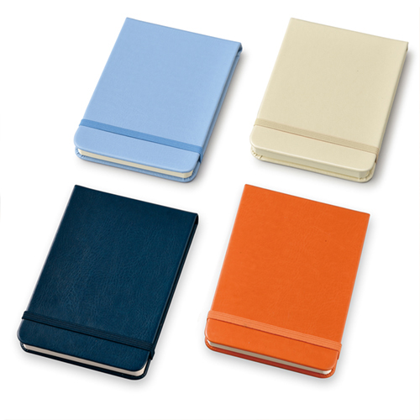
【提案書】
ハードカバーメモ A6
特徴
ミシン目付きで使い勝手が良く、オシャレなハードカバーも高ポイントなA6サイズのメモ帳です。カラーバリエーションはオレンジ、ネイビー、ブルー、ベージュの全4色展開。
納期
納期スペース
仕様
素 材 ： PU・紙
サイズ ： 142×100×17mm
包 装 ： ポリ入
備 考 ： ミシン目付メモ紙96枚(罫入48･無地48)
お見積
お見積りスペース

Slide 14
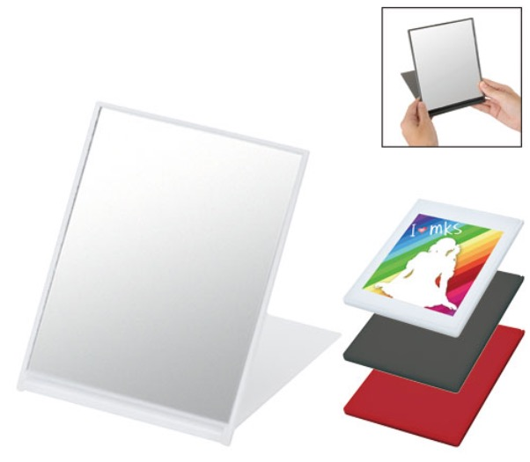
【提案書】
フロストスクエアミラー(L)
特徴
透け感のあるフロストな見た目がオシャレなスクエアタイプのLサイズミラーです。カバー部分にはフルカラーのオリジナルプリントが可能ですので、特に女性向けのノベルティグッズにおすすめ！
納期
納期スペース
仕様
素 材：PS､ガラス 他
サイズ：125×166×8mm（包装形態：PP袋）
備 考：フロストレッド・フロストブラック・フロストホワイト
お見積
お見積りスペース

Slide 15
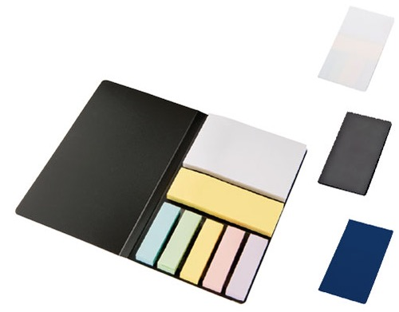
【提案書】
ブックメモ付箋(L)
特徴
コンパクトで持ち歩きにも便利なブック型のメモ付箋、Lサイズです。三種類の付箋がセットになっておりますので用途に合わせて使い分けられるため、とても便利で有難がられるアイテムです。
納期
納期スペース
仕様
素 材：紙(各色約50枚)､PP 他
サイズ：79×135×6mm（包装形態：OPP袋）
備 考：ロイヤルネイビー・リアルブラック・スノーホワイト
お見積
お見積りスペース

Slide 16
【提案書】
カトラリーセット バンブーファイバー入タイプ(2点)
特徴
スプーンとフォークをコンパクトに携帯できる上、繰り返し使用可能なため、プラスチックゴミの削減にも繋がり環境に優しい、エコなカトラリー2点セット。3色のカラー展開から選択可能です。
納期
納期スペース
仕様
素 材 ： PP、バンブーファイバー 他
サイズ ： ケース:約W56×H114×D23(mm)、スプーン:組み立て時約 W29×H174(mm)、フォーク:組み立て時約W29×H174(mm)
付属品 ： 取説付き
包 装 ： PP袋
お見積
お見積りスペース

Slide 17
【提案書】
ホワイトボード型ミニノート
特徴
ミニノート型のホワイトボードです。会議やミーティングに非常に便利な上、ホワイトボードフィルムが3枚セットになっており、消したくない内容はフィルムを被せて保存することが可能。
納期
納期スペース
仕様
カラー展開：ブラック,ホワイト
素材：紙、PP 他
サイズ：本体/100×140×11(mm)、マーカー/114〈mm)
包装：OPP袋
備考：ホワイトボード3枚(6ページ)、クリアシート3枚、ホワイトボード専用マーカー1本、取説付
お見積
お見積りスペース

Slide 18
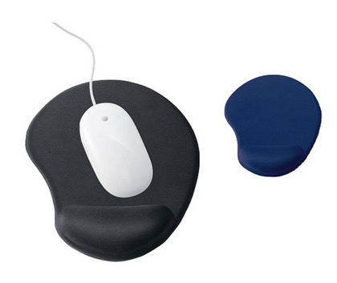
【提案書】
クッションマウスパッド
特徴
プリント面が広いため、オリジナルのノベルティグッズとして使用すれば効果的にPRできるマウスパッドです。クッション付きのため疲れにくい点もポイントです。是非ご活用ください。
納期
納期スペース
仕様
素 材：PU､ポリエステル
サイズ：約195×226×15mm
付属品：取説付
備 考：ロイヤルネイビー・マットブラック
お見積
お見積りスペース

Slide 19

【提案書】
ハードカバーハンディノート
特徴
ハンディサイズで持ち歩きにも便利なノートです。PU素材を表紙に使用したハードカバータイプのため高級感があり、オープンキャンパスや会社説明会などのノベルティ用としても人気です。
納期
納期スペース
仕様
カラー展開：全5色
素材：紙(約80枚)、PU 他
サイズ：90×140×12(mm)
包装：CPP袋
お見積
お見積りスペース

Slide 20
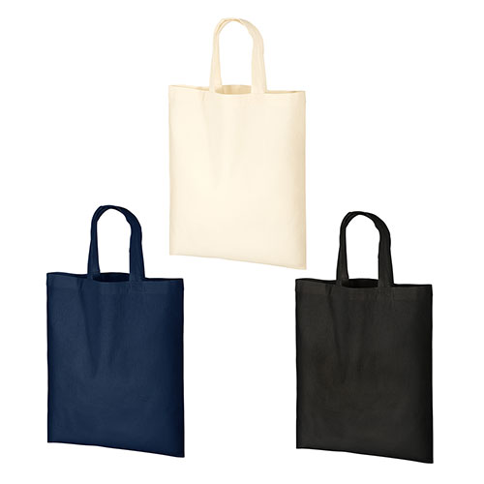
【提案書】
オーガニック厚手コットン A4フラットバッグ
特徴
5オンスの程良い厚みで耐久性にも優れたA4フラットバッグ。生地はオーガニックコットンを使用しており環境にも優しいアイテムです。物販用にもノベルティ用にも人気があります。
商品写
納期
納期スペース
仕様
カラー展開：全3色
素材：コットン
サイズ：本体/約260×330(mm)・持ち手/約25×280(mm)
お見積
お見積りスペース

Slide 21
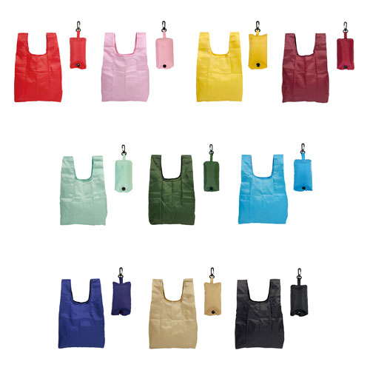
【提案書】
ECO コンパクトマイバッグS
特徴
Sサイズなコンパクトマイバッグ。持ち歩きやすいカラビナ付きの収納ポーチ付き。カラーバリエーションも非常に豊富で名入れも可能。ノベルティ用としてもおすすめのアイテムです。
納期
納期スペース
仕様
カラー展開：全10色
素材：ポリエステル
サイズ：使用時：横310×縦570×奥行120mm、収納時：横60×縦120mm
容量：約11L
重量：約39g
付属品：収納ポーチ付き
お見積
お見積りスペース

Slide 22
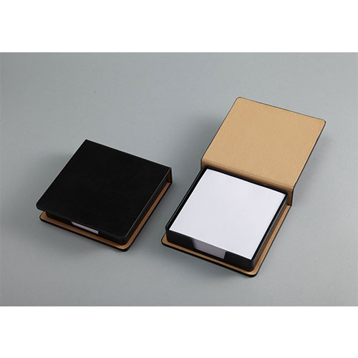
【提案書】
レザー調メモBOX
特徴
メモ紙150枚を収納できる、レザー調のメモBOX。高級感があって、長く使用できる商品です。程よい上品な大きさで名入れができます。物販アイテムや記念品としてご活用ください。
納期
納期スペース
仕様
素材：PU・ABS・紙
サイズ：107×105×25mm
包装：ポリ袋入り,110×108×25mm
お見積
お見積りスペース

Slide 23
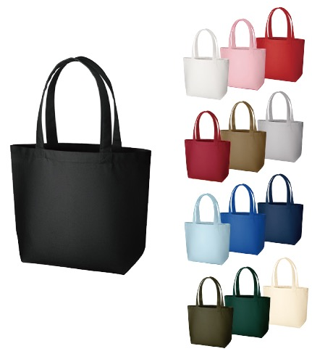
【提案書】
キャンバストート(SM)
特徴
12オンスのしっかりとした厚みのあるキャンバス素材を使用したシンプルなトートバッグです。マチ付きのため見た目以上に容量があります。こちらは使い勝手の良いSMサイズです。
納期
納期スペース
仕様
素 材：コットン(370g/㎡)
サイズ：本体/約340×260×100mm､持ち手/約25×470mm
容 量：約6L
備 考：ロイヤルブルー・レッド・ミッドナイトブルー・ナチュラル・ナイトブラック
スカイグレー・ダークグリーン・ワインレッド・カーキ・サンドベージュ
ピンク・ライトブルー・ホワイト
お見積
お見積りスペース

Slide 24
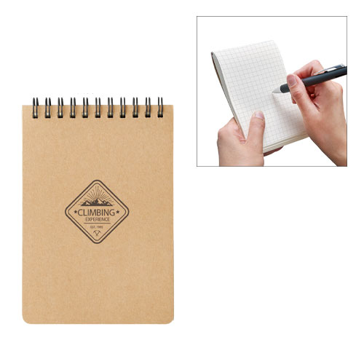
【提案書】
リサイクルA6リングメモ
特徴
地球環境に優しい再生紙を使用したA6サイズのリサイクルリングメモです。とてもシンプルなデザインで、どんなオリジナル名入れでもマッチしますので、ノベルティ用などにおすすめです。
納期
納期スペース
仕様
素 材：再生紙(約60枚)､スチール 他
サイズ：103×153×7mm（包装形態：OPP袋）
備 考：再生紙使用（R）マーク（本体裏面）
ナチュラル
お見積
お見積りスペース

Slide 25
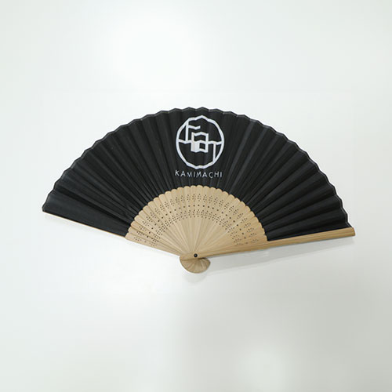
【提案書】
オリジナル扇子（片貼り紙）
特徴
紙製の扇面の片側に、フルカラーのオフセット印刷でイラスト・文字などのオリジナルデザインを自由に入れることができます。骨の色も、白・黒・茶色の中からお好みの色をお選びください。
商品写
納期
納期スペース
仕様
素材：紙・竹（白・茶・黒）
サイズ：7寸30間
備考：印刷：片面オフセット印刷
お見積
お見積りスペース

Slide 26
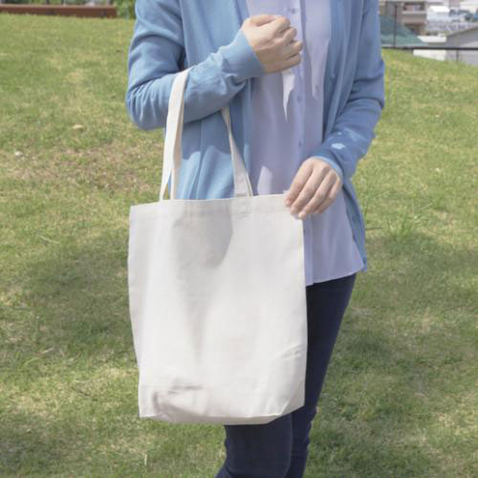
【提案書】
リサイクルコットンバッグ
特徴
地球に優しい反毛繊維を90%以上使ったリサイクルコットンバッグ。底が広がり、書籍・筆記用具などもたっぷり収納可能。肩掛けするのに十分な長さの持ち手付きで、通勤や通学用にも最適です。
商品写
納期
納期スペース
仕様
素材：リサイクルコットン90%以上使用(エコマーク付)
サイズ：約横37×縦36×底マチ11cm ※持ち手の長さ約50cm
容量：約10.5L
包装：1箱200枚入/無地・ハダカ
備考：※厚さ：約4.7オンス
お見積
お見積りスペース

Slide 27
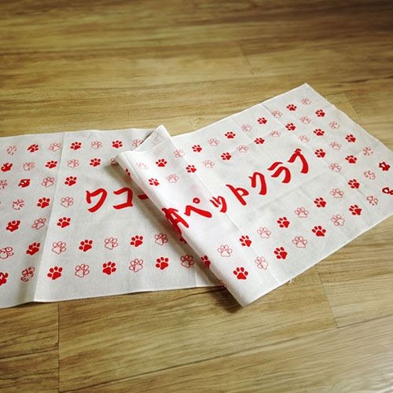
【提案書】
オリジナル手ぬぐい（顔料プリント）
特徴
手ぬぐいの生地の上にインクを乗せる事で、細かな線のデザインを再現する顔料プリント手ぬぐい。展示会用ノベルティや物販品を。大量枚数＆低コストで製作したいとお考えの方にはオススメです。
商品写
納期
納期スペース
仕様
素材：綿
サイズ：約900×340mm程度
備考：印刷：顔料プリント
お見積
お見積りスペース

Slide 28
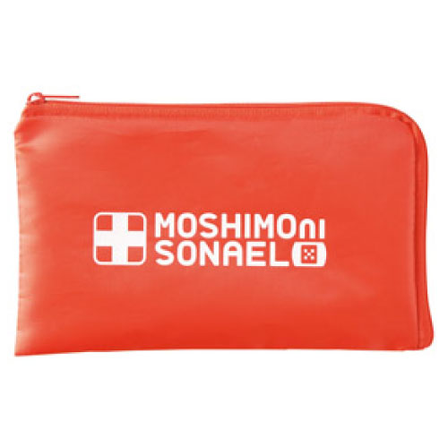
【提案書】
モシモニソナエル 安心おたすけ6点セット
特徴
持ち運びにも便利なポーチ入りでいざという時に役立つ、絆創膏やカット綿、三角巾などが詰まった救急6点セットです。イベント等での特典用などとしてもおすすめ。是非ご活用ください。
納期
納期スペース
仕様
素 材 ： PP(不織布)・ポリエステル・綿・PP
サイズ ： ポーチ/約125×205mm
包 装 ： 透明袋
生産国 ： 中国
備 考 ： ばんそうこう大×4・小×2・カット綿×6・綿棒×10・三角巾・ ポーチ
お見積
お見積りスペース

Slide 29
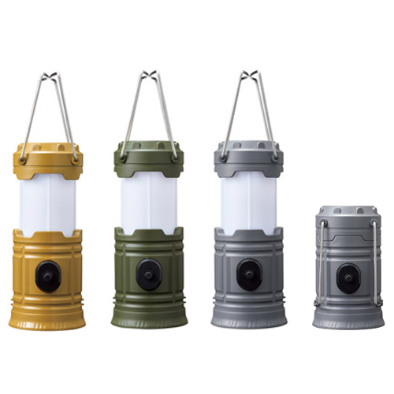
【提案書】
ハンディ2WAYランタンライト
特徴
コンパクトサイズな上、乾電池仕様で使い勝手が良く、懐中電灯としてもランタンとしても利用できるライトです。緊急時用に備えておくと安心なアイテムなため防災イベントなどにもおすすめ。
納期
納期スペース
仕様
カラー展開 ： イエロー・グリーン・グレー 3色取混ぜ
素 材 ： PS
サイズ ： 使用時/φ57×135mm、収納時/φ57×94mm
機 能 ： LED1灯式
包 装 ： 化粧箱
生産国 ： 中国
備 考 ： 単三乾電池3本使用(別途)
お見積
お見積りスペース

Slide 30
【提案書】
エイドクルー#40
特徴
7種類の救急に便利なアイテムが詰まった専用ケース付きのセットです。コンパクトなサイズ感のため持ち歩くのにも便利。またケースにはオリジナル名入れ可能でノベルティ用にも最適。
納期
納期スペース
仕様
素材：PP樹脂、他
サイズ：W110 x D80 x H40 mm
重量：77g
付属品：専用ケース、キズテープM(3枚入)、グルーミング５点セット(爪切り、エチケットハサミ、耳かき、爪ヤスリ、毛抜き兼ピンセット)[中国産]、カラー綿棒(10本入)[タイ産]
お見積
お見積りスペース

Slide 31
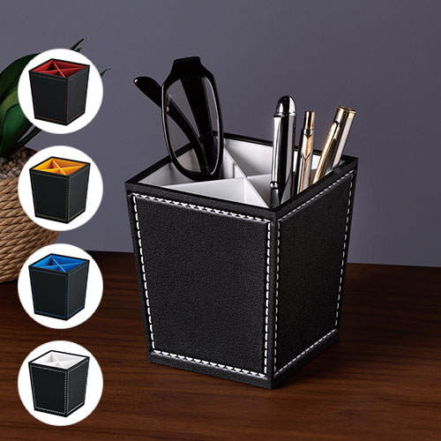


【提案書】
レザースタイルツールスタンド(仕切り板付き)
特徴
レザー調の素材が見た目にもおしゃれなツールスタンドです。中の仕切りは連結式で用途に合わせて組み換えられます。またオリジナル名入れも可能なため、販促用としてもおすすめです。
納期
納期スペース
仕様
カラー展開：全4色
素材：ポリプロピレン、エラストマー樹脂
サイズ：100×88×88mm
包装：シュリンクフィルム
お見積
お見積りスペース

Slide 32
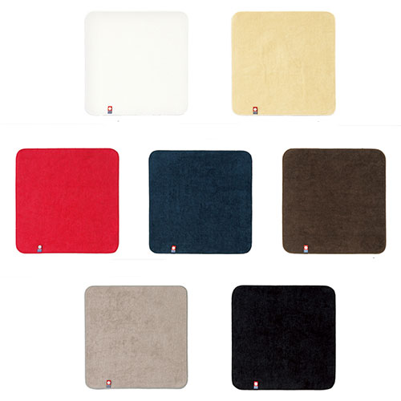
【提案書】
今治シャーリングカラーハンカチタオル
特徴
柔らかい肌触りと高い吸水性で有名な今治産のシャーリングハンカチ・タオルです。シンプルな無地タイプながら、全7色のカラーバリエーションを用意しております。ノベルティ用にもおすすめ。
納期
納期スペース
仕様
カラー展開：全7色
素材：綿
サイズ：約250×250mm
包装：ポリ袋入
生産国：日本
注意事項：名入れ不可
備考：約64匁
お見積
お見積りスペース

